Slide 1

海洋天然产物化学 Marine Natural Product Chemistry
徐金钟
xujinzhong@zju.edu.cn
海洋生物与药物研究所
浙江大学/海洋学院

Slide 2
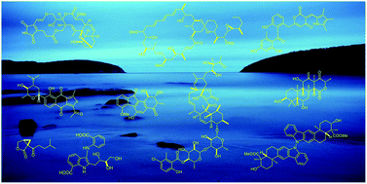
认识海洋天然产物
——结构类型

Slide 3
海洋天然产物基本结构类型
是否酰胺键连接
肽类
是
生物碱
是否含有氮原子
是
否
萜类
甾类
+ 糖 = 糖苷
MVA
生合成途径
醌 大环内酯
聚醚 多聚乙酰
前列腺素类
PKS
否
桂皮酸途径
苯丙素类

Slide 4
海洋天然产物基本结构类型
肽类Peptide
2个或2个以上个氨基酸通过酰胺键连接而成的非蛋白类化合物。
按照氨基酸残基个数命名二肽、三肽、四肽，等等。一般包含十个以上氨基酸残基的肽类也称多肽

Slide 5
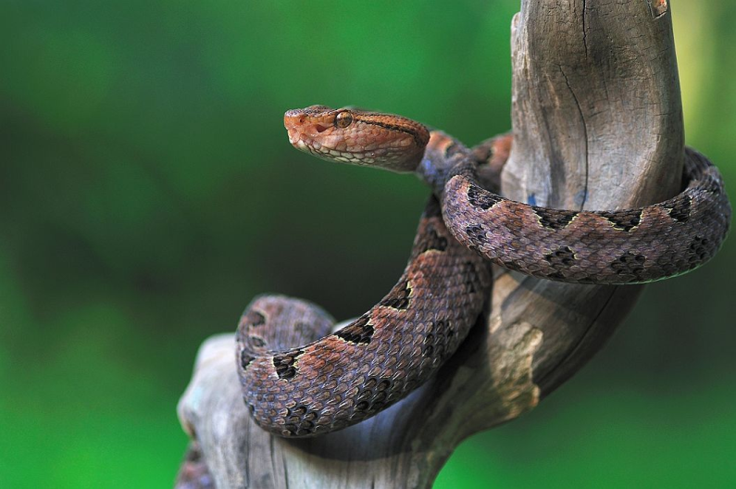
美洲矛头蝮蛇
基于结构的
药物设计
蛇毒素
替普罗肽
血管紧张素转化酶抑制剂
降压药卡托普利
历史上的多肽

Slide 6
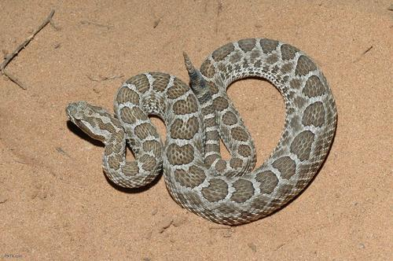
侏儒响尾蛇
抗血栓药
依替巴肽
历史上的多肽

Slide 7
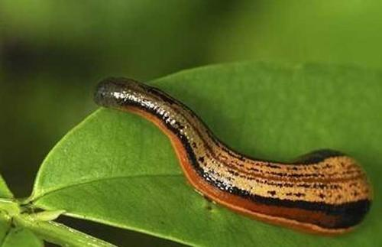
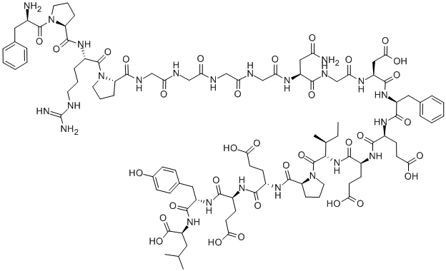
水蛭
水蛭素（活性最强的凝血酶天然抑制剂）
抗血栓药
比伐卢定
历史上的多肽

Slide 8
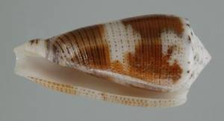
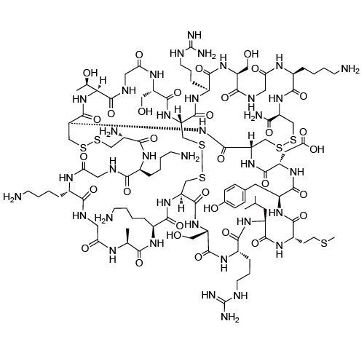
僧袍芋螺Conus magus
镇痛药齐考诺肽Ziconotide
海洋里的多肽

Slide 9
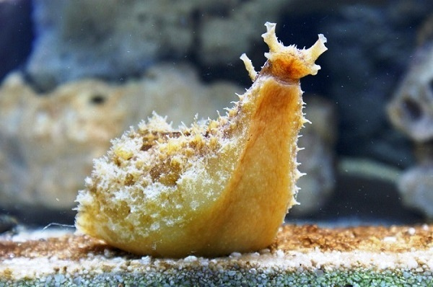
截尾海兔
Dolabella auricularia
海兔毒素 Dolastatin 10
抗肿瘤药物Adcetris的先导化合物
海洋里的多肽

Slide 10
肽类
肽的结构分类
直链肽：不含有由酰胺键连接而成的环
环肽：由酰胺键连接成闭合环状
缩酚酸肽depsipeptide：多个酰胺键中混杂有酯键

Slide 11
海兔毒素 Dolastatin 15
直链肽、缩酚酸肽
脱氢膜海鞘素 Dehydrodidemnin B
孤儿药Aplidin
环肽、缩酚酸肽

Slide 12
肽类
海洋肽类
蓝藻、海绵、海鞘、软体动物等都发现肽类代谢产物
海绵多肽结构中常发现罕见氨基酸
β-氨基丁酸
海人草酸
软骨藻酸

Slide 13
肽类
蓝藻巨大鞘丝藻(L. majuscula)中具有抗疟活性的线状脂肽

Slide 14
肽类
含有罕见氨基酸的肽类
海绵Theonella sp.中分离到的抗肿瘤环肽orbiculamide A

Slide 15
肽类
海洋肽类的生理活性
抗肿瘤
镇痛
抗菌肽，如鱼抗菌肽
抗病毒，如海绵多肽papuamide

Slide 16
肽类
波谱特征
紫外吸收较弱
红外光谱有中酰胺羰基信号峰
NMR谱中有多个酰胺羰基碳信号（δ 160-170）和α-CH碳氢信号
α-氨基酸手性碳常用Marfey法鉴定绝对构型

Slide 17
肽类
生物合成
从不同的生物合成途径区分，肽类化合物可分为核糖体肽类（Ribosomally synthesized and posttranslationally modified peptides，RiPPs）化合物和非核糖体肽类（nonribosomal peptides，NRP）
RiPPs通过核糖体肽类合成（Post-Ribosomal Peptide Synthesis，PRPS）途径生成。
NRP通过非核糖体合酶（Nonribosomal peptide synthetase, NRPS）途径合成。NRPS途径普遍存在于放线菌、蓝细菌等原核微生物和真菌等真核生物中。

Slide 18
肽类
RiPPs和NRPs生物合成途径特征对比

